Slide 1
中介者模式

Slide 2
六大原则
单一职责
里氏替换
接口隔离
依赖倒置
开闭原则
迪米特
“最少知道原则”：一个类对自己依赖的类保持最少的了解。—— 类间解耦
Notes:
迪米特法则又叫最少知道原则，通俗的来讲，就是一个类对自己依赖的类知道的越少越好。也就是说，对于被依赖的类来说，无论逻辑多么复杂，都尽量地的将逻辑封装在类的内部，对外除了提供的public方法，不对外泄漏任何信息。迪米特法则还有一个更简单的定义：只与直接的朋友通信。首先来解释一下什么是直接的朋友：每个对象都会与其他对象有耦合关系，只要两个对象之间有耦合关系，我们就说这两个对象之间是朋友关系。耦合的方式很多，依赖、关联、组合、聚合等。其中，我们称出现成员变量、方法参数、方法返回值中的类为直接的朋友，而出现在局部变量中的类则不是直接的朋友。也就是说，陌生的类最好不要作为局部变量的形式出现在类的内部。

Slide 3
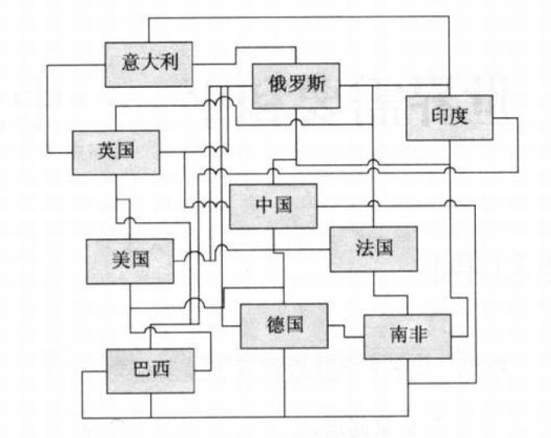
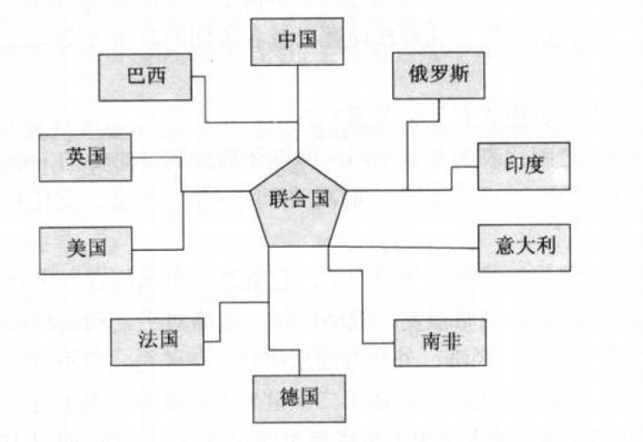

举例
  中介者模式（Mediator），用一个中介对象来封装一系列的对象交互。中介者使各对象不需要显式地互相引用，从而使其耦合松散，而且可以独立地改变它们之间的交互。

Slide 4
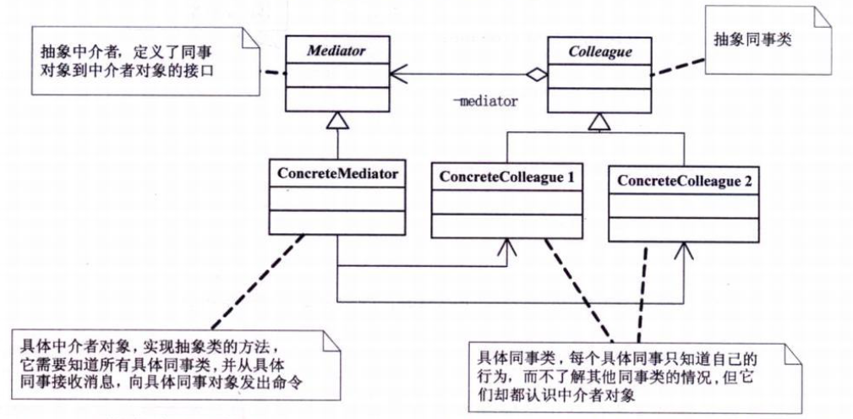
结构
联合国机构
国家
联合国安理会
美国
伊拉克
  需求：美国和伊拉克之间的对话通过联合国中介来完成。

Slide 5
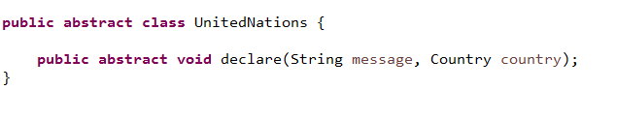
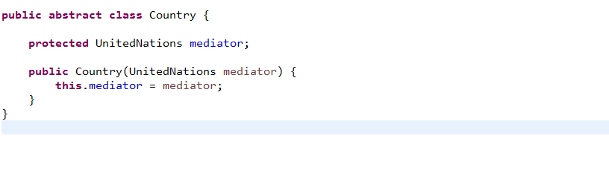
代码
联合国机构类
国家类

Slide 6
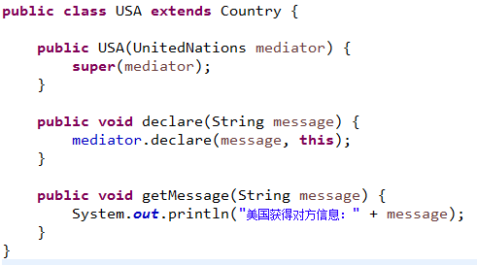
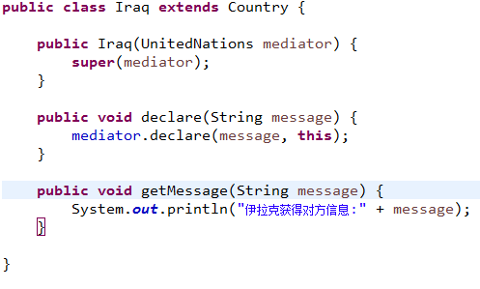
代码
美国类
伊拉克类

Slide 7
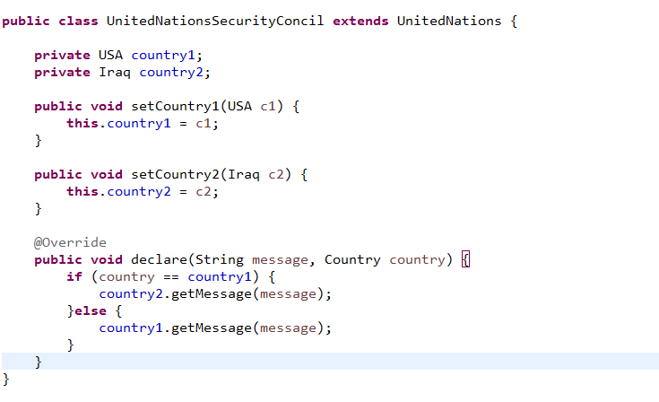
代码
具体中介类
中介需要了解所有的类
实现两个对象间的通信

Slide 8
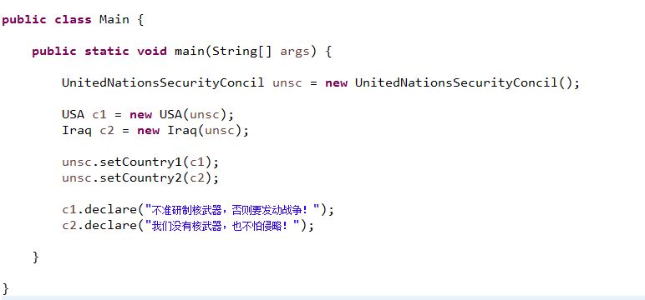
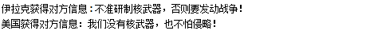
代码
调用
输出

Slide 9
优缺点
优点
  Mediator 的出现减少了各个 Colleague 的耦合，使得可以独立地改变和复用各个 Colleague 类和 Mediator。
  每个具体对象不再通过直接的联系与另一个对象发生相互作用，而是通过“中介者”对象与另一对象通信，这种设计使系统的结构不会因为新对象的引入造成大量的修改工作。
缺点
  由于 ConcreteMediator 控制了集中化，交互复杂性变成了中介的复杂性，使得中介者变得比任何一个 ConcreteColleague 都复杂。
Notes:
总结
在面向对象编程中，一个类必然会与其他类产生依赖关系，当依赖关系错综复杂时，可以考虑用中介者模式进行解耦。
优点
降低类的关系复杂度，将多对多转化成一对多，实现解耦。
符合迪米特原则（最少知识原则）
缺点
中介者要做很多事，会变得庞大且难以维护。
如果本来关系并不复杂，那么使用中介者可能会让关系变得更复杂。
适用场景
在面向对象编程中，一个类必然会与其他的类发生依赖关系，完全独立的类是没有意义的。一个类同时依赖多个类的情况也相当普遍，既然存在这样的情况，说明，一对多的依赖关系有它的合理性，适当的使用中介者模式可以使原本凌乱的对象关系清晰，但是如果滥用，则可能会带来反的效果。一般来说，只有对于那种同事类之间是网状结构的关系，才会考虑使用中介者模式。可以将网状结构变为星状结构，使同事类之间的关系变的清晰一些。
中介者模式是一种比较常用的模式，也是一种比较容易被滥用的模式。对于大多数的情况，同事类之间的关系不会复杂到混乱不堪的网状结构，因此，大多数情况下，将对象间的依赖关系封装的同事类内部就可以的，没有必要非引入中介者模式。滥用中介者模式，只会让事情变的更复杂。

